Slide 1
胶体的性质及其应用
1、分散系：由一种物质（或几种物质）以粒子形式分散到另一种物质里所形成的混合物，统称为分散系。
分散质：分散系中分散成粒子的物质。
分散剂：分散系中另一种物质叫分散剂。
溶液中，溶质是分散质，溶剂是分散剂；
悬浊液，固体小颗粒是分散质，溶剂是分散剂；
乳浊液中，小液滴是分 散质，溶剂是分散剂。

Slide 2
2、胶体: 将分散质粒子直径介于1nm(10⁻⁹m)-100nm(10⁻⁷m)之间的分散系称为胶体。(本质）
胶体是以分散质粒子大小为特征的，它只是物质的一种存在形式。如:NaCl溶于水形成溶液，如果在酒精中则可形成。
找几个胶体的例子

Slide 3
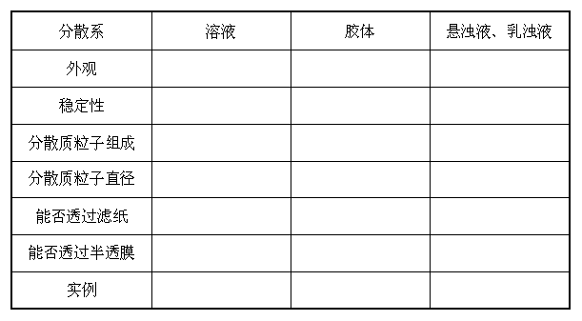
各类分散系的比较
均一、透明
均一、透明
不均一、不透明
稳定
较稳定
不稳定
许多分子集合体
高分子
巨大数目分子
集合体
分子或离子
<1nm
1nm~100nm
>100nm
能
能
不能
能
不能
不能
NaCl、淀粉溶液 Fe(OH)₃胶体 牛奶 泥水

Slide 4
3 胶体的分类
（1）胶体按分散质分：分子胶体和粒子胶体
液溶胶 (Fe(OH)₃、AgI胶体)
气溶胶 （烟、云、雾等)
固溶胶 (烟水晶、有色玻璃)
（2）胶体按
分散剂来分
常见的胶体有: 硅酸胶体 肥皂水 淀粉溶液 蛋白质溶液 Fe(OH)₃ Al(OH)₃ AgI

Slide 5

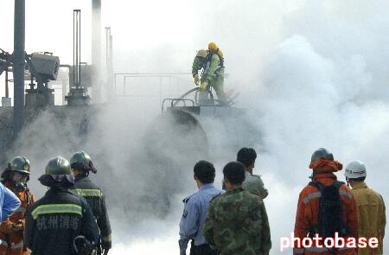
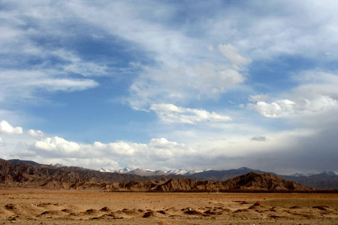
气 溶 胶
晨雾
烟
白云

Slide 6
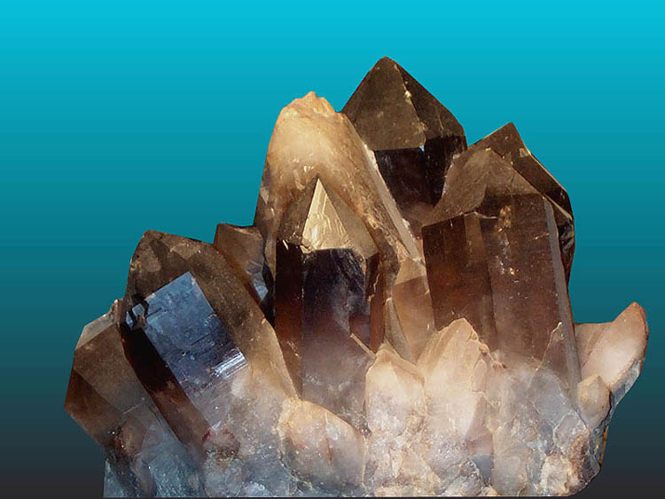
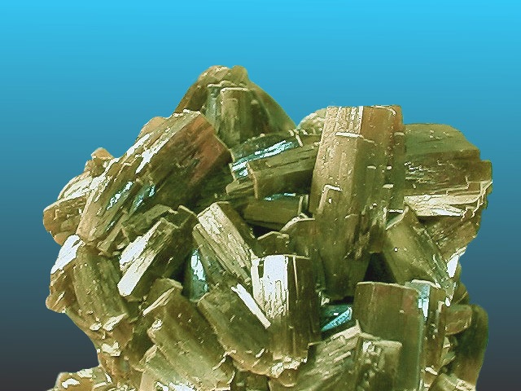
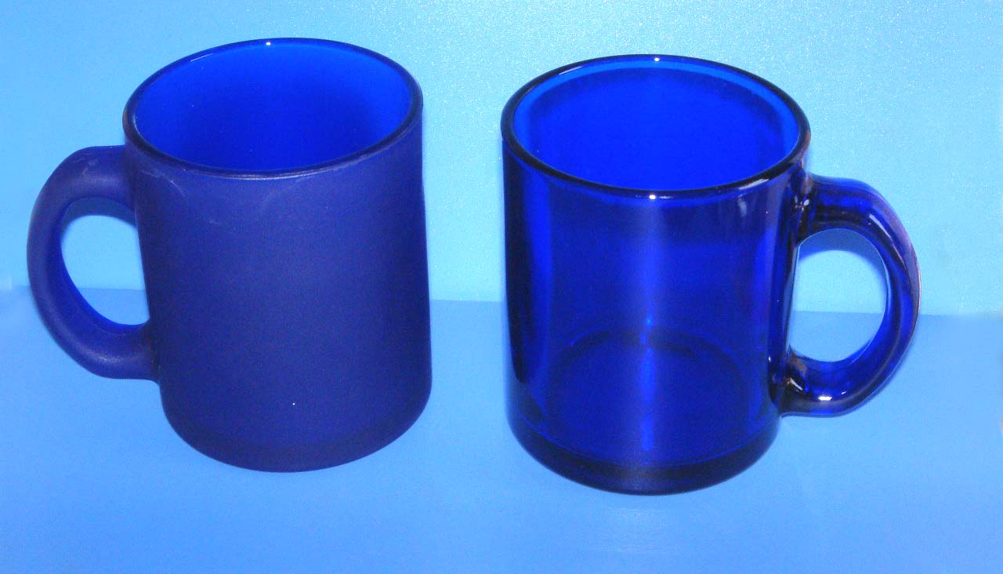
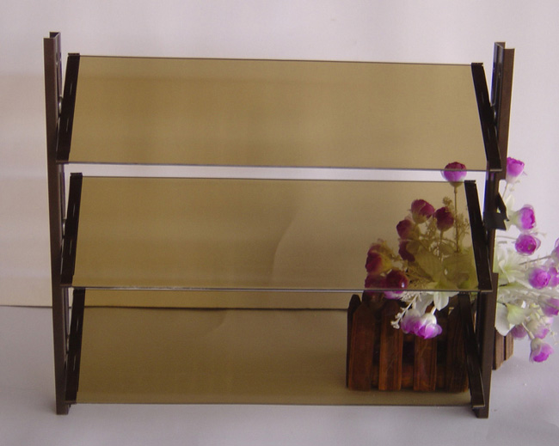
固 溶 胶
烟水晶
有色玻璃

Slide 7
4、胶体的制备
水解法 :制Fe(OH)₃胶体:将饱和FeCl₃滴入沸水中,继续加热即可制得Fe(OH)₃胶体.
△
FeCl₃ + 3H₂O = Fe(OH)₃ (胶体)+3HCl
复分解法: 制AgI胶体,将稀硝酸银溶液和稀的KI溶液混合即可制得AgI胶体.
AgNO₃+KI=AgI(胶体)+KNO₃
5 胶体的净化
渗析:胶体溶液放入半透膜，然后浸入水中，胶粒不能通过半透膜，小粒子和小分子通过半透膜。

Slide 8
胶体的性质及应用
1、丁达尔现象-----胶体的光学性质
当一束强光透过胶体时，可以看到一条光亮的通路，这种现象叫丁达尔效应。利用丁达尔效应可以区别胶体与溶液。
2、布朗运动----胶体的动力学性质
在胶体中分散质粒子不断地进行无规则的运动，这种现象叫布朗运动。布朗运动是胶体稳定的原因之一。

Slide 9
3、电泳现象----胶体的电学性质
在外加电场的作用下，胶体微粒在分散剂中向阳极或阴极作移动，这种现象叫“电泳”。电泳现象证明胶体微粒是带电的，这是胶体微粒能够稳定存在的主要原因。
(1).金属氢氧化物，金属氧化物的胶粒吸附阳离子，胶粒带正电（如Fe(OH)₃)；
(2) .非金属氧化物（硅酸胶粒带负电荷），金属的硫化物的胶粒吸附阴离子，胶体微粒带负电。
(3).整个胶体不带电,呈电中性.
(4).淀粉形成的胶体溶液没有电泳现象.

Slide 10
4、胶体的聚沉
胶体的微粒聚集成较大的颗粒，形成沉淀从分散剂里析出，这个过程叫做聚沉。胶体的聚沉是一种物理变化。
在胶体中加入电解质溶液或带相反电荷的胶体可使胶体发生聚沉。长江三角洲、珠江三角洲、黄河三角洲的形成是胶体聚沉而形成的。豆腐的制作中要加入盐卤（MgCl₂ CaSO₄.2H₂O)作聚沉剂，使蛋白质与水等聚沉而出的凝胶。

Slide 11
胶体聚沉的方法
(1)加热：加速胶粒运动，使之易于结合成较大颗粒而聚沉。
(2)加入电解质：中和胶粒所带电荷，使之聚结成大颗粒。规律是对带有与胶体微粒电荷相反的电解质离子的电荷数越多，离子半径越小，聚沉能力越大。
(3)加入带相反电荷的胶体：互相中和电性，减小同种电性的相互排斥而使之结成大颗粒。
注意：胶体发生聚沉作用不一定都生成沉淀，有些胶体可能变成凝胶。

Slide 12
1.能证明胶粒比溶液中溶质粒子直径大的实验是
A电泳 B丁达尔现象 C布朗运动 D渗析
B
2.下列关于胶体的说法中正确的是
A 胶体外观不均匀
B 胶粒作不停的、无规则的运动
C 胶粒不能通过半透膜
D 胶粒不稳定，静置后容易产生沉淀
BC

Slide 13
3.将某溶液逐滴加入Fe(OH)₃溶胶内，开始时产生沉淀，继续滴入时沉淀又溶解，该溶液是
A 2mol/LNaOH溶液 B 2mol/LH₂SO₄
C 2mol/LMgSO₄溶液 D 硅酸溶胶
B
4.有甲、乙、丙、丁和氢氧化铁五种胶体溶液，按甲和丙、乙和丁、丙和丁、乙和氢氧化铁胶体两两混合，均出现胶体凝聚，则胶体粒子带负电荷的胶体溶液是
A 甲 B乙 C 丙 D丁
BC

Slide 14
5.在陶瓷工业上常遇到因陶土里混有氧化铁而影响产品的质量问题。解决的方法之一是把这些陶土和水一起搅拌，使微粒直径在1nm-100nm之间，然后插入两根电极，接通直流电源，这时阳极聚集________,阴极聚集_________。理由是_____。
陶土
氧化铁胶粒
6.实验室制取氢氧化铁胶体的方法是________,用________（方法）证明胶体已经制成，用________方法精制胶体。如何用实验方法证明胶体和氯离子已完全分离。_______________。
丁达尔现象
渗析

Slide 15
7.已知土壤胶体带负电，在土壤里施用下列含氮量相等的肥料，肥效较差的是
A (NH₄)₂SO₄ B NH₄HCO₃ C NH₄NO₃ D NH₄Cl
C
8.有一种橙色胶体溶液，在电泳试验中其胶粒向阴极移动。对这种胶体溶液进行下列处理，不发生凝聚的是
A 加硫酸钠溶液 B 加酒精
C加硅酸胶体 D加氢氧化铁溶胶
BD

Slide 16
5、明矾净水原理
例题3:自来水厂用绿矾和氯水一起净水，试用离子方程式和简要的文字叙述原理。
分析：净水需要胶体吸附水中悬浮杂质，同时又要进行消毒杀菌，可从这两个方面思考解答。
答案：2Fe²⁺+Cl₂ == 2Fe³⁺+2Cl ⁻
Cl₂+H₂O H⁺ + Cl ⁻ + HClO
Fe³⁺ + 3H₂O == Fe(OH)₃ + 3H⁺
HClO能杀菌消毒，Fe(OH)₃胶体吸附水中的悬浮杂质。

Slide 17
解释下列问题：
（1）为何两种不同品牌的墨水不要混用？为什么墨水不能暴晒？
（2）实验时，手不慎被玻璃划破，可从急救箱中取FeCl₃溶液应急止血，其原因是什么？换成CuSO₄溶液，是否可以？

